Slide 1
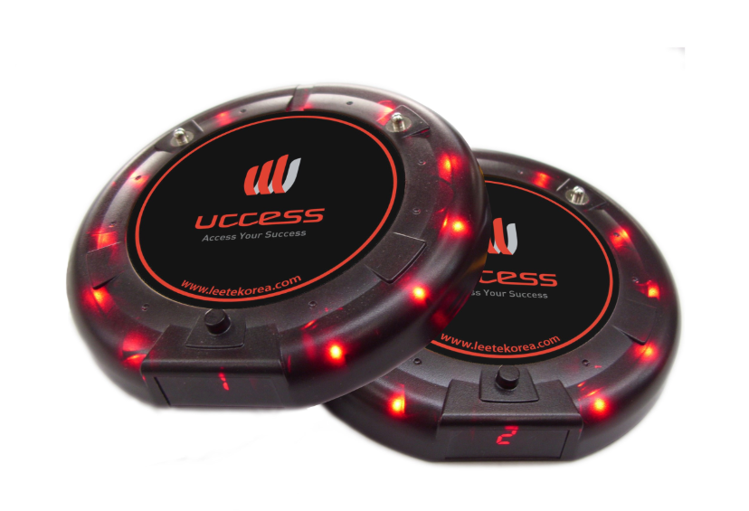

마피아 게임
각자 디스플레이와 버튼이 있는 진동벨을 하나씩 갖는다. 진동벨에는 각 진동벨 별로 번호가 지정되어있고 시작 전에 앉은 순서대로 진동벨을 갖는다.
1
메인 제어기
옆면에 잠금버튼
1
2
3
4
(디스플레이와 터치패널, 음성장치
5
6
7
8
2. 메인 제어기에서 각 진동벨로 직업을 랜덤하게 배정해주고 디스플레이로 보여준다. (옆 버튼 누르면 디스플레이 꺼짐)
3. 밤이 되면 모두의 진동벨이 울리면서 메인 제어기에서 밤이 되었다고 음성으로 알려준다.
4. 메인 제어기에서 직업 차례대로 고개를 들라고 말하고 마피아는 마피아끼리 회의를 한 후 죽일 사람의 번호를 입력한다.

Slide 2
5. 경찰과 의사도 마찬가지로 게임을 진행한다.
6. 낮이 될 때도 마찬가지로 음성이 나오면서 모두의 진동벨이 울린 후 몇 초 뒤 마피아에 의해 죽은 사람의 진동벨이 울리면서 메인 제어기에서 bgm이 나온다.
7. 투표도 음성과 버튼 누르는 것으로 진행하고 최후의 변론도 음성과 진동으로 진행한다. (메인 제어기에서 낮, 밤, 투표, 최후의 변론 등 시간 설정 가능)

